Slide 1
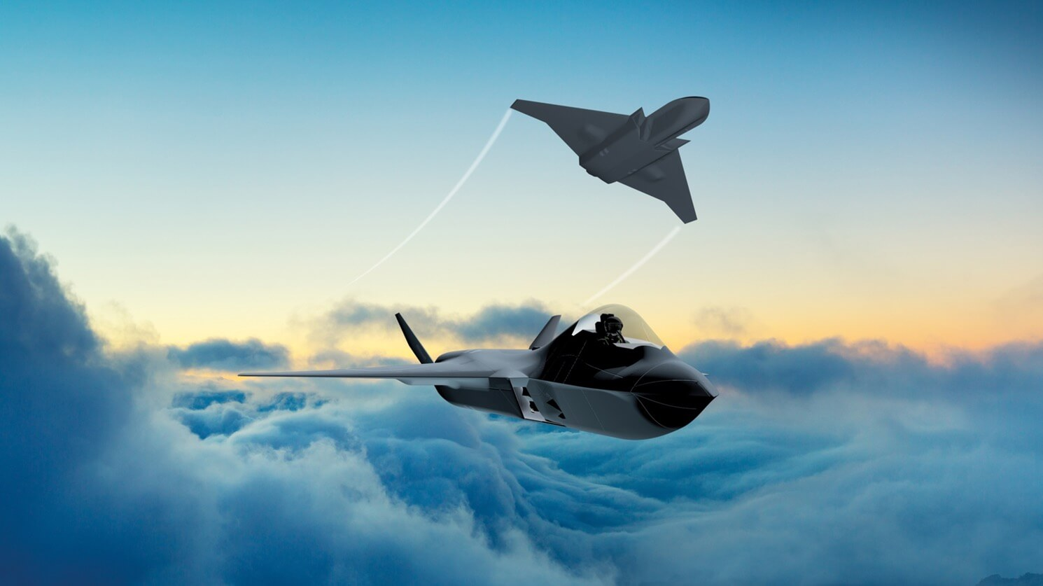
sAvaş uçakları

Slide 2
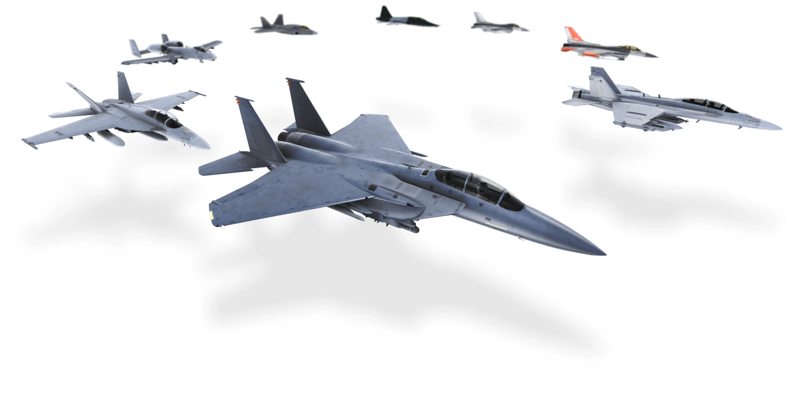
Hava kuvvetlerinin niceliksel yapısı ile niteliksel yapısı
Havacılık; askeri ve ekonomik açıdan stratejik öneme sahip
Sayısı ve çeşidi artan tehditlere yanıt verebilmek için yüksek kabiliyetli sistemlere sahip olmak kaçınılmaz

Slide 3
JET UÇAKLARININ GEÇMİŞİ
17 Kasım 1903, "Flier-1" adlı uçakla Orville Wright tarafından ilk kontrollü ve güç kullanılan uçuş yapıldı
12 saniyede 120 feet'lik mesafenin uçulduğu bu başarılı uçuş sonrası havacılık bir dönüşüm içine girdi
Savaş uçakları açısından ’S Eğrisi’ dönüşümlerin belki de en önemlisi jet motorun tasarlanması
Turbojet motorlarının kullanıldığı ilk uçak 27 Ağustos 1939 tarihinde Almanlar tarafından uçuruldu
Buna karşın jet uçaklarının savaşlarda silah olarak etkin bir şekilde kullanılmaya başlanması ancak 1945 yılında oldu

Slide 4
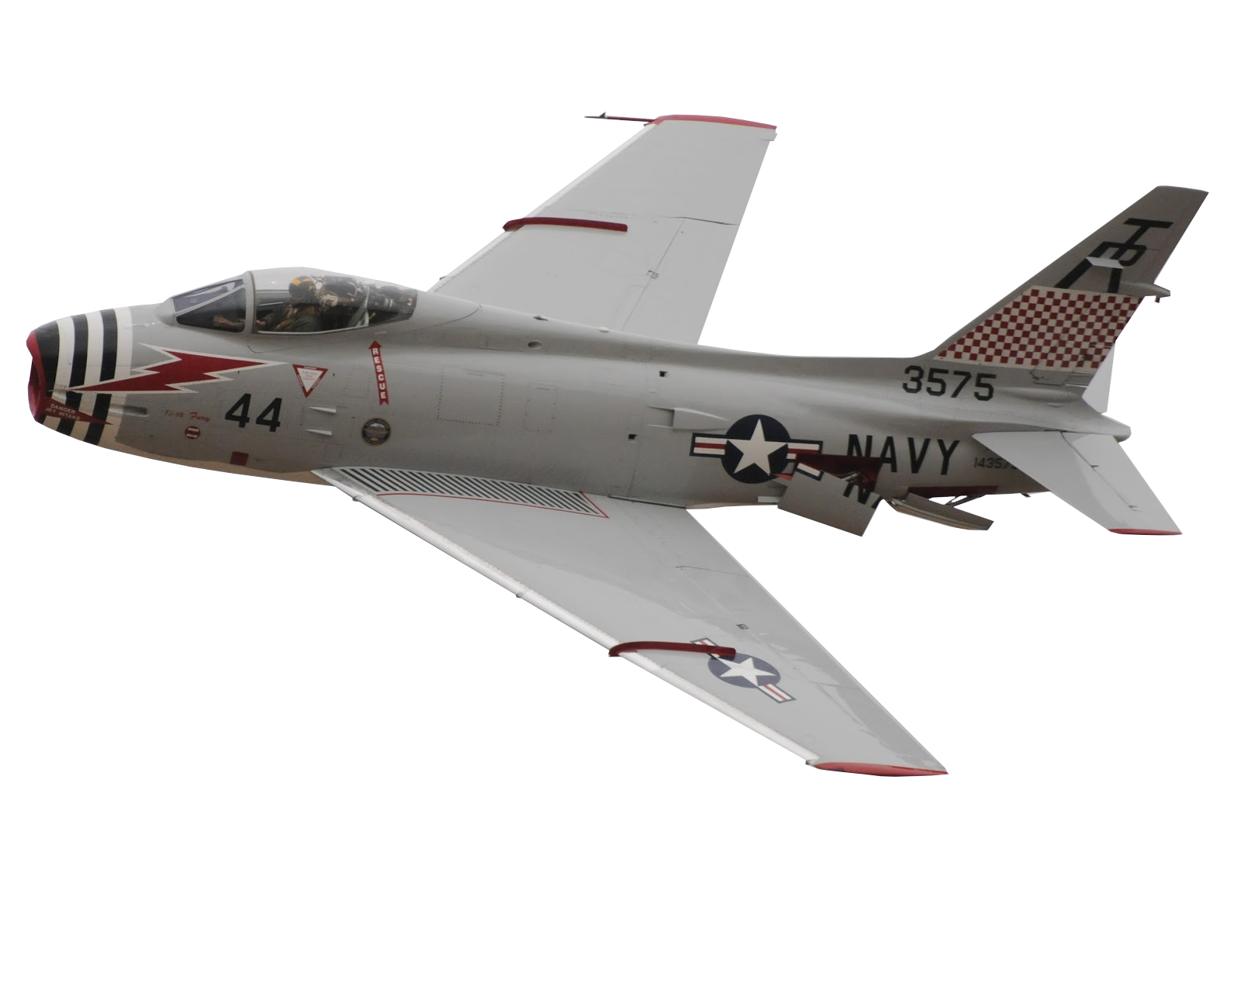
Birinci Nesil Jet Savaş Uçakları
1945 sonrası
jet motorları ile ses altı hızlarda seyir
Fırlatma koltuğu sistemi gibi aerodinamik yenilikler
Birinci nesil jet uçakları makinalı tüfek entegreliydi ve güdümsüz mühimmat taşıyabiliyordu
Elektronik harp sistemleri, radar ve önleme sistemleri içermiyordu
Sovyet yapımı Mig-15 ve Mig-17; Amerikan yapımı F-86

Slide 5
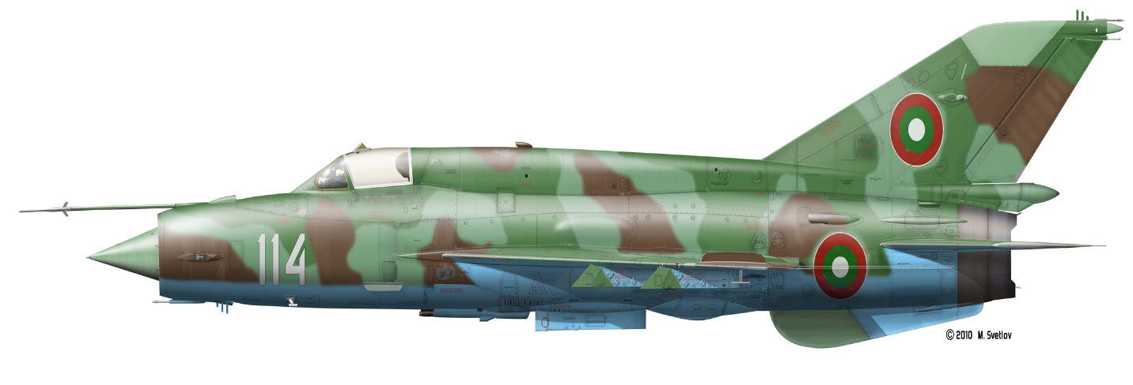
İkinci Nesil Jet Savaş Uçakları
Alüminyum alaşımının yapısal malzeme, delta kanatlar ve geriye ok açılı kanatlar ilk defa bu dönemde görüldü
Art yakıcılı (afterburning) motorların ses süratini geçmeyi mümkün kıldı
Hava-hava radarları bu dönemde jet uçaklarında kullanıldı
hava-hava füzeleri temel silah haline geldi
Sovyet yapımı Mig-19 ve Mig-21; Amerikan yapımı F-104
1950’li yılların ortasından 1960’lı yılların başına kadar olan süreç

Slide 6
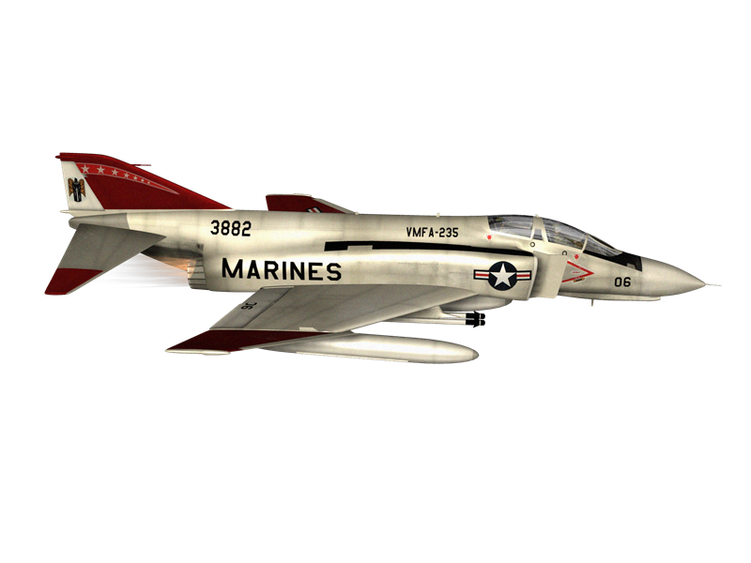
Üçüncü Nesil Jet Savaş Uçakları
Yenilikler olgunlaştı; manevra kabiliyeti ve havadan yere taarruz yetenekleri
Kokpitlerde buharlı göstergelerin yerini analog göstergeler almaya başladı
Dikey/kısa kalkış ve iniş amaçlı teknolojiler kullanılmaya başlanmıştır.
1960-1970 süreçte geliştirilen jet uçakları
Fransız yapımı Mirage III; Sovyet yapımı Mig-23; Amerikan yapımı F-4

Slide 7
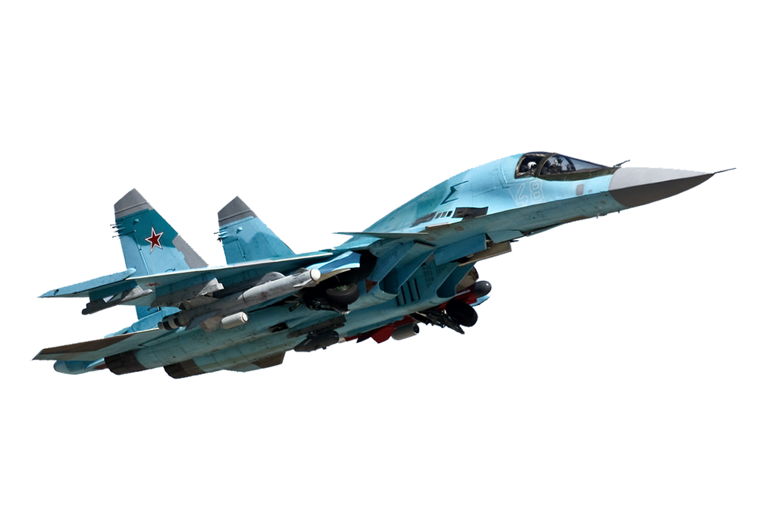
Dördüncü Nesil Jet Savaş Uçakları
1970-1980’li yıllarında geliştirilen jet uçakları
Çoklu rollerde kullanılacak şekilde geliştirildiler; karmaşık aviyonik sistemler ve silahlar
Uçuş kontrol sistemleri sayesinde, çok etkin bir manevra kabiliyeti
Analog aviyonik sistemler ise bu dönemde yerini artık dijital aviyonik sistemlere bıraktı
Fransız yapımı Mirage 2000; Sovyet yapımı Mig-29, Su-27; Amerikan yapımı F-16 jet

Slide 8
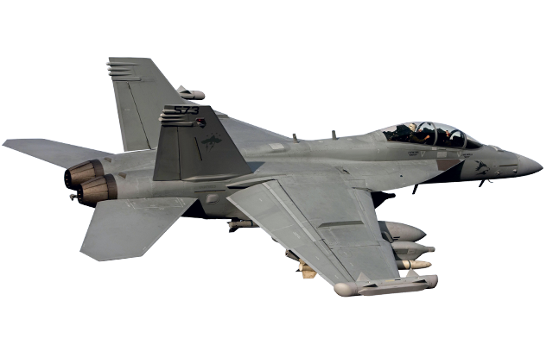
4.5 Nesil Jet Savaş Uçakları
1990’lardan günümüze kadar olan süreçte geliştirilen jet uçakları
Dördüncü nesil uçaklar üzerinde iyileştirme ve geliştirmeler neslidir
Aviyonik sistemlerinin ve diğer uçuş sistemlerinin kabiliyetleri önemli miktarda artırıldı
Jet uçaklarına AESA yani aktif tarama radarları entegrasyonu yapıldı
Motor trastının yönlendirilmesi tekniği kullanılmaya başlandı

Slide 9
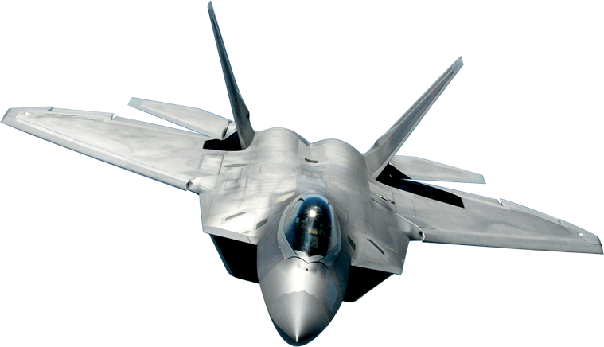
Beşinci Nesil Jet Savaş Uçakları
Özellikle 2005 yılından sonra geliştirilen jet uçaklarıdır
F-22 savaş uçağının hizmete girmesiyle bu dönemin başladı
Ağ merkezli muharebe ortamında görev yapacak şekilde dizayn
Stealth teknoloji ise bu seviyenin temel isterileri arasında
Motor sistemlerinde özellikle termal verimlilik ve radar sinyallerini yansıtıcı şekle sahip egzoz (nozzle) tasarımları

Slide 10
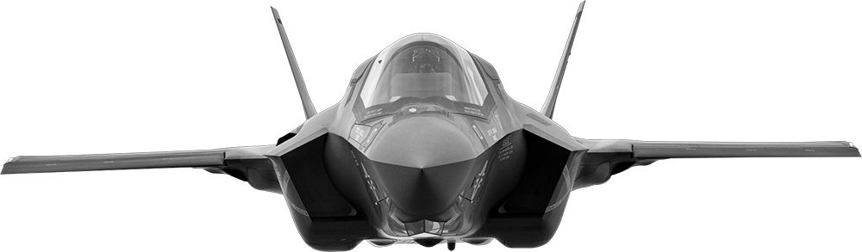
YENİ NESİL JET SAVAŞ UÇAKLARI
Genel ortak özellikleri
İtki vektörlü motorlarla gelişmiş manevra kabiliyeti
Art yakıcı kullanmadan ses hızının üzerinde seyrüsefer
Kompozit malzeme ve dahili silah yuvaları ile düşük termal iz ve radar görünürlüğü (Stealth)
Gelişmiş radar, bütünleşik görev sistemleri ve sensörlerle artırılmış durumsal farkındalık
Geliştirmeye ve güncellemeye açık yazılım mimarisi

Slide 11
ABD’de Yürütülen Programlar
Beşinci nesil jet uçaklarını operasyonel olarak kullanan ilk ülke ABD
F-22 Raptor tek kişilik, çift motorlu bir jet uçağı
Lockheed Martin firması tarafından üretilen F-22 Raptor, üstün stealth teknolojisi ve manevra kabiliyetiyle ön plana çıkmaktaProjeye Türkiye’nin de 11 ülke ortak olmuştu
Tedarikler 187 adet F-22 Raptor ile sınırlandırıldı

Slide 12
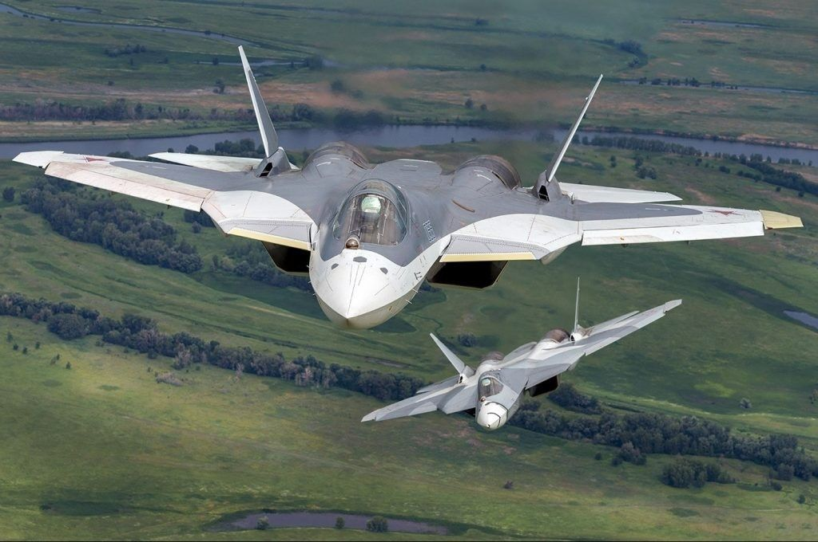
Rusya Federasyonu’nun Programları
Üretilen 12 adet prototip ile uçağın gelişim süreci devam etmektedir
Rusya MiG-41 programı ile bir önleyici uçak geliştirmektedir
Mikoyan-Gourevitch (MiG) CEO’su Ilia Tarassenko “Gelecekteki MiG-41 savaşçımız, uzaya uçabilecek” demiş ve Mig-41 jet uçağının yeni silah türleri kullanan, yeni gizlilik teknolojileriyle donatılan, büyük miktarda silah taşıyabilen ve çok büyük bir önleme yarıçapına sahip bir platform olarak ifade etmişti.

Slide 13
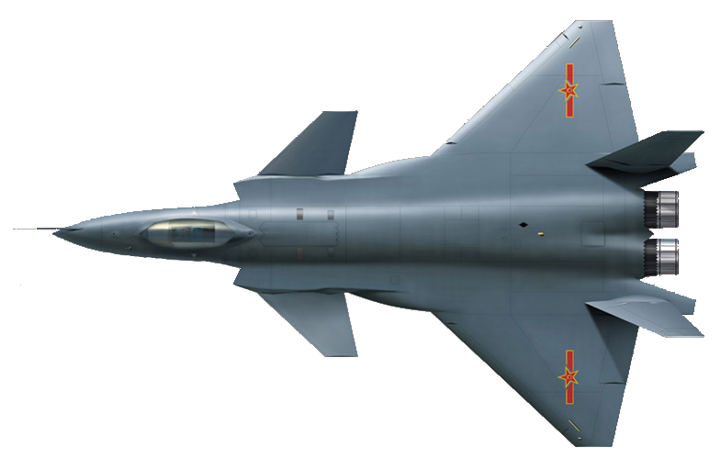
Çin Halk Cumhuriyeti’nin Programları
Chengdu J-20, ilk kez 2011 yılında uçtu ve 2017’de Çin Halk Kurtuluş Ordusu Hava Kuvvetleri (PLAAF) uçağın aktif olarak filoda görevlendirildi
Shenyang FC-31 / J-31, uçağı ilk uçuşunu Kasım 2012 tarihinde yapmış çift motorlu, beşinci nesil çok rollü savaş uçağıdır
F-35 projesine dâhil olan bir Avrupa ülkesinden F-35 verileri çalınarak geliştirildiği iddia edilen J-31; Çin uçak sanayinin F-35’e rakip olarak ürettiği çok rollü bir avcı uçağıdır

Slide 14
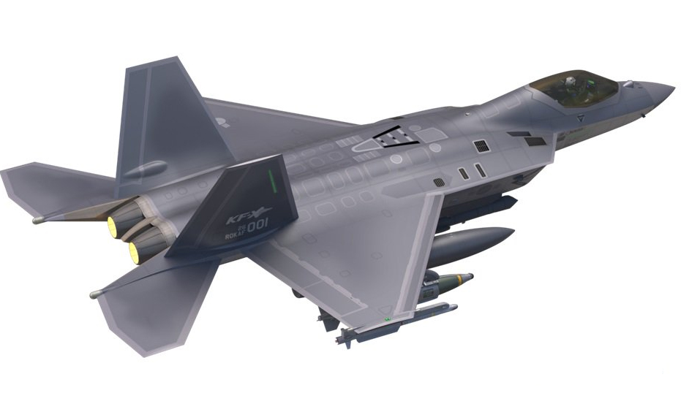
Güney Kore- Endonezya KF-X/IF-X
Güney Kore 18 trilyon Won (14 milyar ABD Doları) maliyetle beşinci nesil savaş uçağı projesi KF-X projesini yürütüyor
Endonezya’nın PT Dirgantara ile proje ortağı olduğu programda ana yüklenici Güney Kore’nin tek savaş uçağı üreticisi Korea Aerospace Industries (KAI) firması
KF-X jet uçağının 2023 yılında ilk uçuşunu yapması bekleniyor

Slide 15
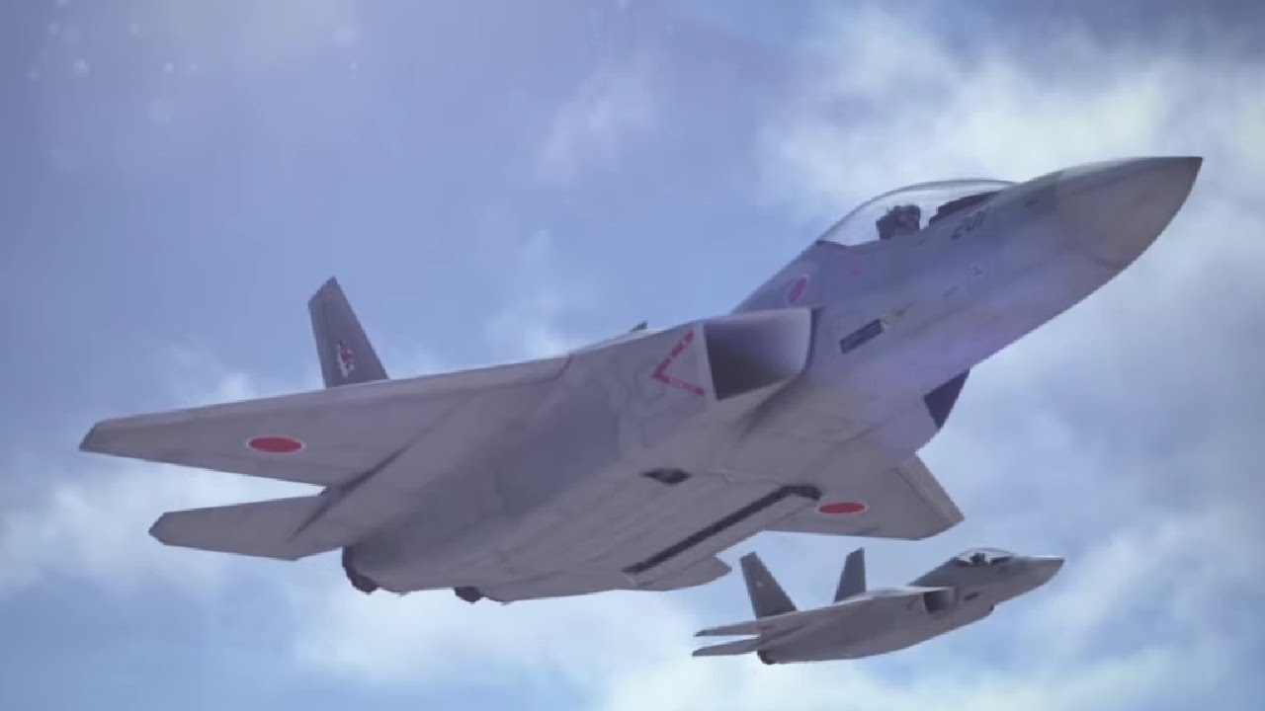
Japonya’nın F-3 Projesi
İlk olarak ATD-X Shinshin olarak anılan program ardından X-2 kod adını aldı ve 2017’den sonra F-3 oldu
Mitsubishi Heavy Industries bedeli 40 milyar Amerikan dolarını aşması beklenen programda ana yüklenici
F-4 savaş uçakları Lockheed Martin F-35
F-3 ise F-16 Fighting Falcon’un bir türevi olan F-2’nin yerini alacak

Slide 16
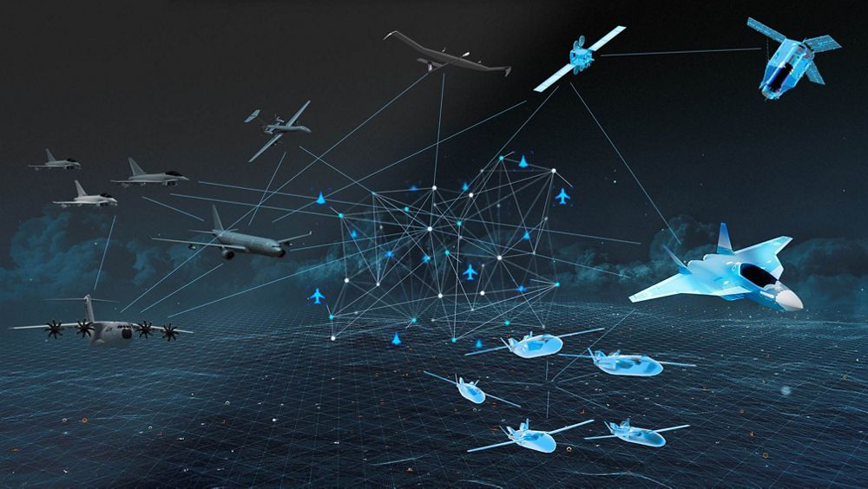
Future Combat Air System- FCAS
Almanya, İspanya ve Fransa ortakları
Projenin ana yükleniciliğini Airbus ile Dassault Aviation üstlendi
Tüm unsurlar yapay zekâ destekli bir “savaş bulutu” ile birbirine bağlanacak

Slide 17
TEMPEST PROGRAMI
Beşinci nesil jet uçakları henüz ülke hava kuvvetlerinde tam anlamıyla operasyonel olgunluğa ulaşamamışken bir sonraki nesil jet uçakları için çalışmalara başlanıldı
Altıncı nesil savaş uçaklarında belli başlı karakteristik özellikleri
Opsiyonel olarak pilotlu hava platformları
Yer, hava, deniz ve uzay platformlarıyla güçlü sensör bağlantısı
Siber savaş ve siber güvenlik kabiliyetleri
Yapay zekâ
İnsansız Hava Aracı (İHA) sürüleriyle eşgüdüm
Yönlendirilmiş Enerji Silahları kullanabilme

Slide 18

TEMPEST Programı
BAE Systems altıncı nesil jet uçağı projesi Tempest’e başladı
Birleşik Krallık Savunma Bakanlığı programa ilk etapta USD 2.65 milyar ayırdı
TEMPEST Ekibi, gelecekteki savaş hava sahasının gereksinimlerine yönelik olarak Birleşik Krallığın küresel olarak rekabetçi lider olma konumunu koruması için varlık gösteriyor

Slide 19
Programın Ortakları ve Türkiye
Programa İsveç’in ardından İtalya da dahil oldu
Birleşik Krallık Asya pazarına açılmak içinde projeye Hindistan ve Japonya’nın dahil olmasını istemekte
MMU programındaki işbirliği BAE Systems tarafından yürütülen Tempest programında Türkiye’nin de katılımcı olmasında etkili olacak
Tempest programına katılan ilk ortak İsveç oldu

Slide 20
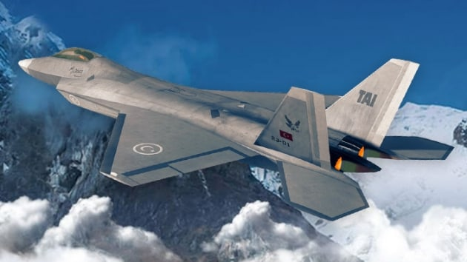
Türkiye’nin MMU Projesi
Milli Muharip Uçak projesi 2013 yılında başladı
Program yönetim danışmanlığı STM tarafından yürütülen projede hava aracı tasarım, geliştirme, üretimi TUSAŞ ana yükleniciliği ve BAE Systems’in desteği ile yürütülmekte
Projede ilk uçuşun 2023'te yapılması planlanmakta
TF-X muharip jet uçağının 2070 yılına kadar Türk Hava Kuvvetleri’nde operasyonel olarak kullanılması planlanmakta

Slide 21
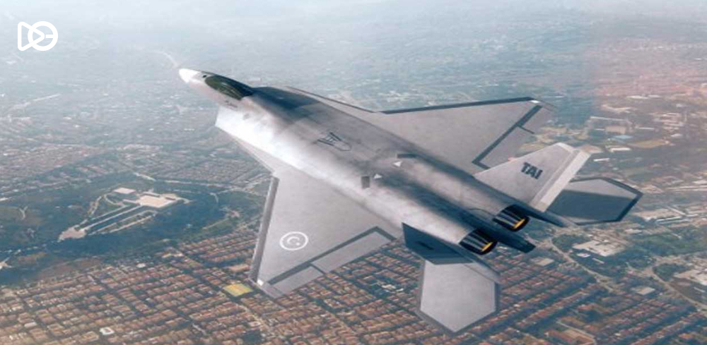
MMU Projesi uçağın teknik özellikleri
Dizayn Özellikleri
Düşük Görünürlük
Dahili Silah Yuvası
Artırılmış Durumsal
Farkındalık
Yüksek Hız

Slide 22
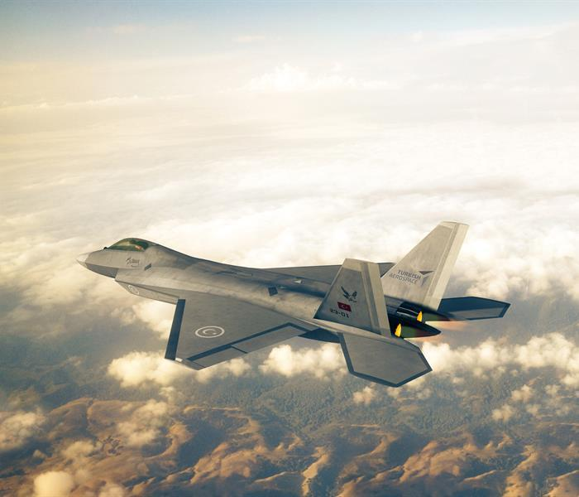
Operasyonel Kabiliyetler
Çoklu Rol & Değişken Rol
Görünen Menzil Ötesi
Her görev için tek uçak
Filot Etkinliği
Hava Hakimiyeti Hız

Slide 23
Havelsan’ da MMU Projesi

Slide 24
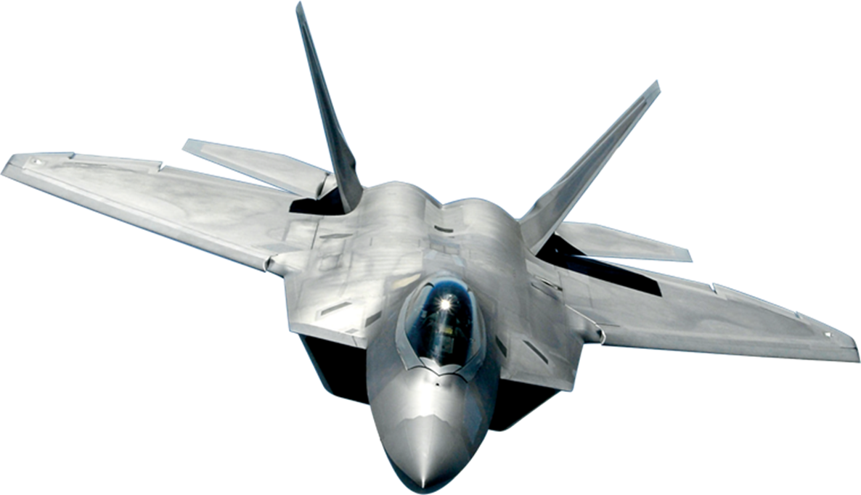
TEŞEKKÜRLER…

